Slide 1
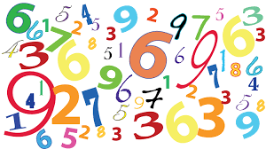
ПИСМЕНО МНОЖЕЊЕ
МАТЕМАТИКА
4. РАЗРЕД

Slide 2
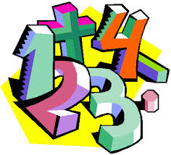
РАЧУНАЊЕ У ТАБЛИЦИ МЈЕСНИХ ВРИЈЕДНОСТИ
С | Д | Ј
1 | 4 | 3
1 4 | 1 16 | 12
5 | 7 | 2
143 · 4
5
7
2
· 4
МАТЕМАТИКА 4. РАЗРЕД

Slide 3
1. Писменим поступком израчунај:
274 · 2 165 · 3 107 · 6 236 · 4 358 · 2
548
495
642
944
716
МАТЕМАТИКА 4. РАЗРЕД

Slide 4
2. Који је број 4 пута већи од разлике бројева 283 и 145?
(283 - 145) · 4 =
138 · 4 =
552
283
- 145
138
138 · 4
552
Одговор: Број 552 је 4 пута већи од разлике бројева 283 и 145.
МАТЕМАТИКА 4. РАЗРЕД

Slide 5
Задаци из уџбеника на страни 121.
3. У једној школи има 253 ђачка стола.
Колико има столица, ако сваком столу припадају двије
столице?
253 · 2 =
506
253 · 2
506
Одговор: Ако сваком столу припадају двије столице, онда има 506 столица.
МАТЕМАТИКА 4. РАЗРЕД

Slide 6
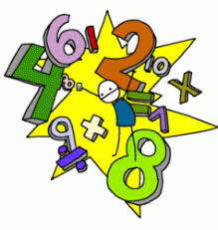
4. Производ бројева 109 и 8 умањи за 799.
872
- 799
73
(109 · 8) - 799=
872 - 799 =
73
109 · 8
872
МАТЕМАТИКА 4. РАЗРЕД

Slide 7
ЗАДАЦИ ЗА САМОСТАЛАН РАД:
Урадити 2. 5. и 6. задатак у уџбенику на страни 121.
МАТЕМАТИКА 4. РАЗРЕД

